Slide 1
7장. 리스트

Slide 2
차례
▶ 학습내용
▶ LAB
01. 리스트에 대하여 학습합니다.
02. 리스트를 생성하고 항목을 삽입, 삭제, 변경, 탐색하는
것을 학습합니다.
03. 리스트의 구조를 이해하고 정렬하는 것을 학습합니다.
04. 반복문과 함께 리스트를 사용하는 것을 이해합니다.
01. 태정태세문단세
02. 오늘의 명언
03. 스파이럴(spiral) 그리기
04. 오륜기 그리기
05. 습도 구하기

Slide 3
01. 리스트란?
많은 양의 자료를 사용해야 할 경우에는 일일이 선언?
여러 개의 데이터를 의미 있게 묶어서 저장하려면 어떻게?
리스트

Slide 4
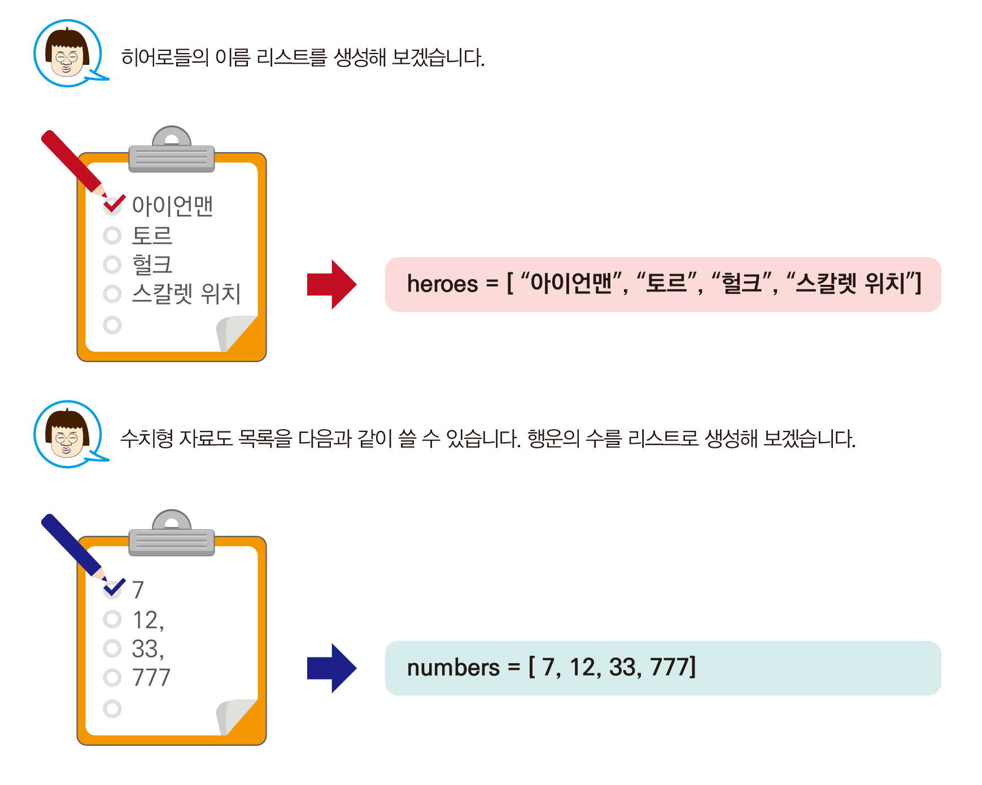
01. 리스트란?

Slide 5
01. 리스트란?

Slide 6
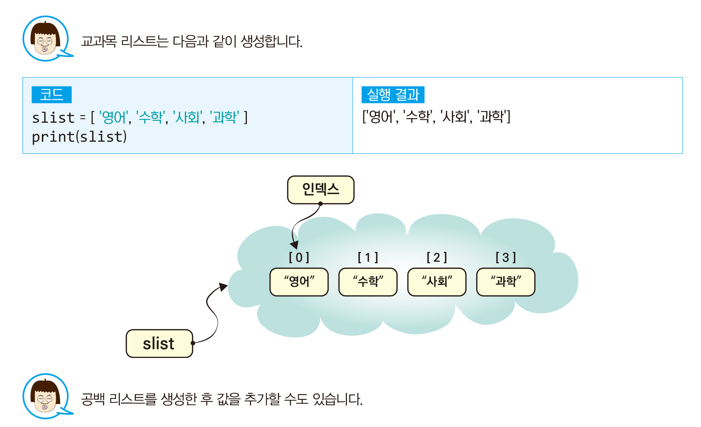
02. 리스트의 생성과 추가
인덱스(index) : 리스트의 항목의 위치를 알려주는 번호
리스트에서 인덱스는 0번부터 시작

Slide 7
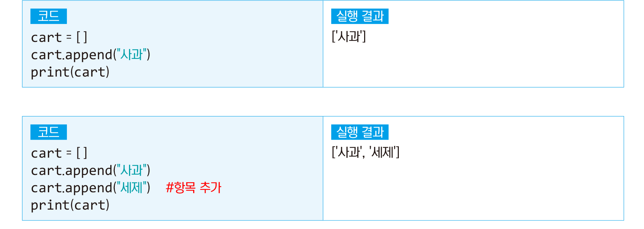
02. 리스트의 생성과 추가

Slide 8
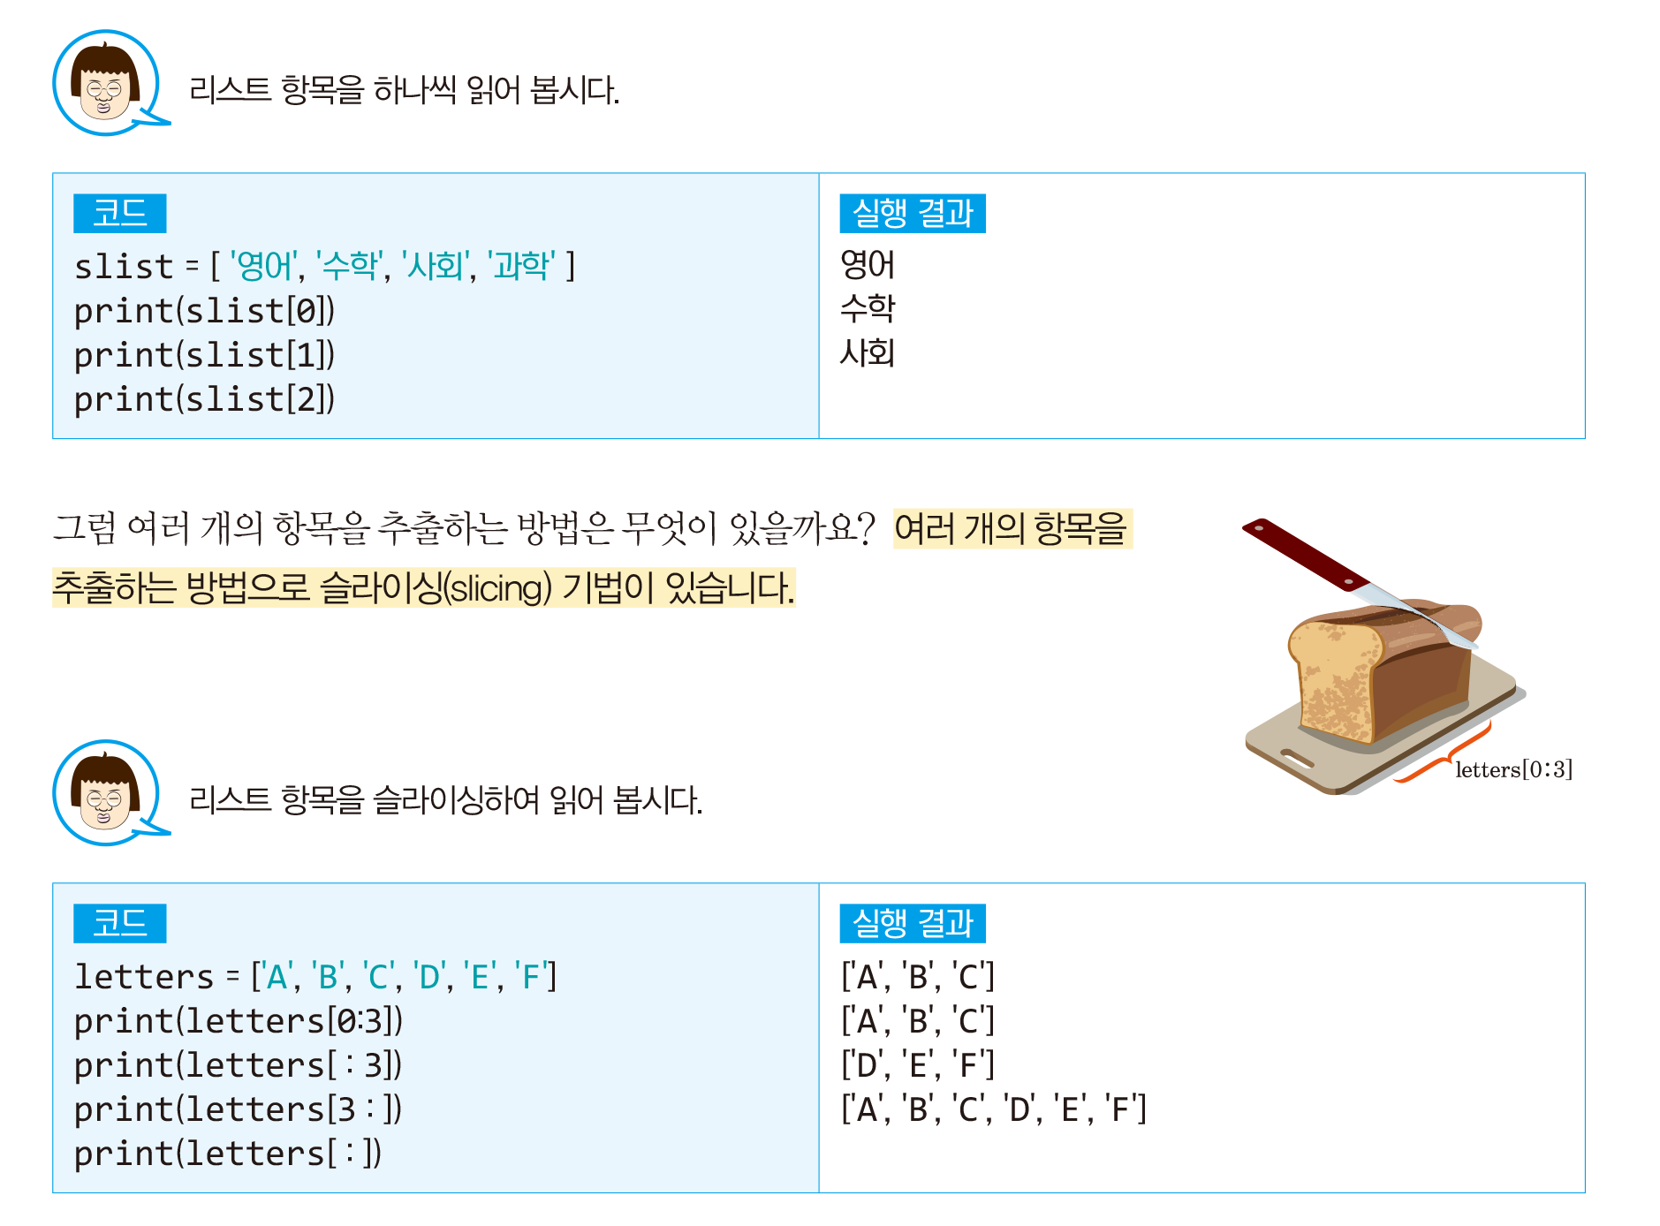
03. 리스트 항목에 접근하기

Slide 9
03. 리스트 항목에 접근하기
슬라이싱(slicing) : 여러 개의 항목을 추출하는 기법

Slide 10
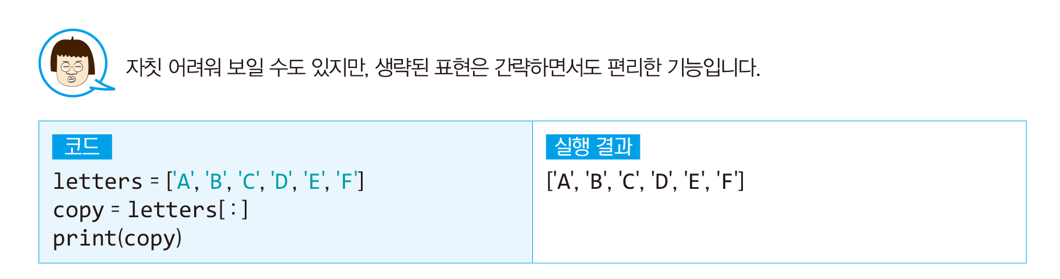
03. 리스트 항목에 접근하기

Slide 11
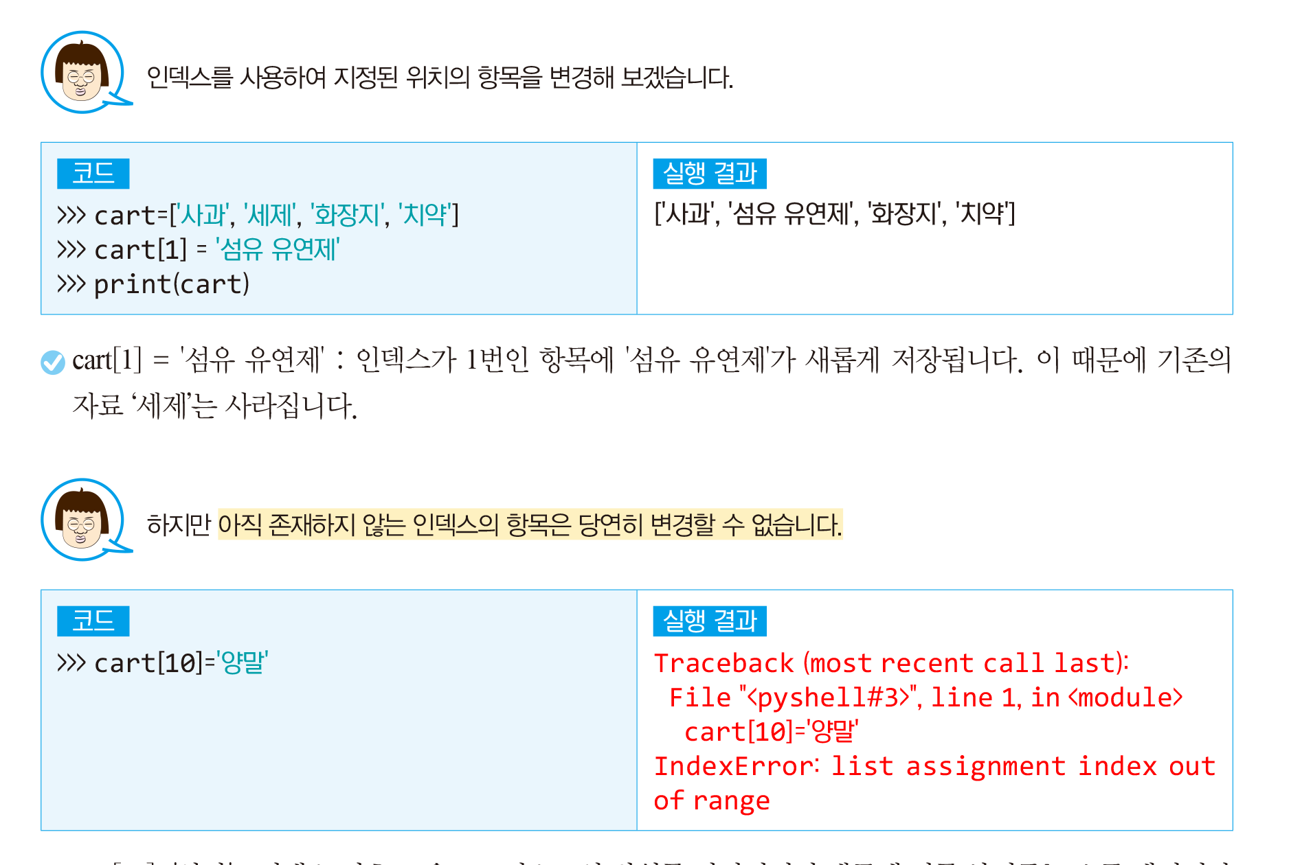
04. 리스트 항목의 변경과 추가

Slide 12
04. 리스트 항목의 변경과 추가

Slide 13
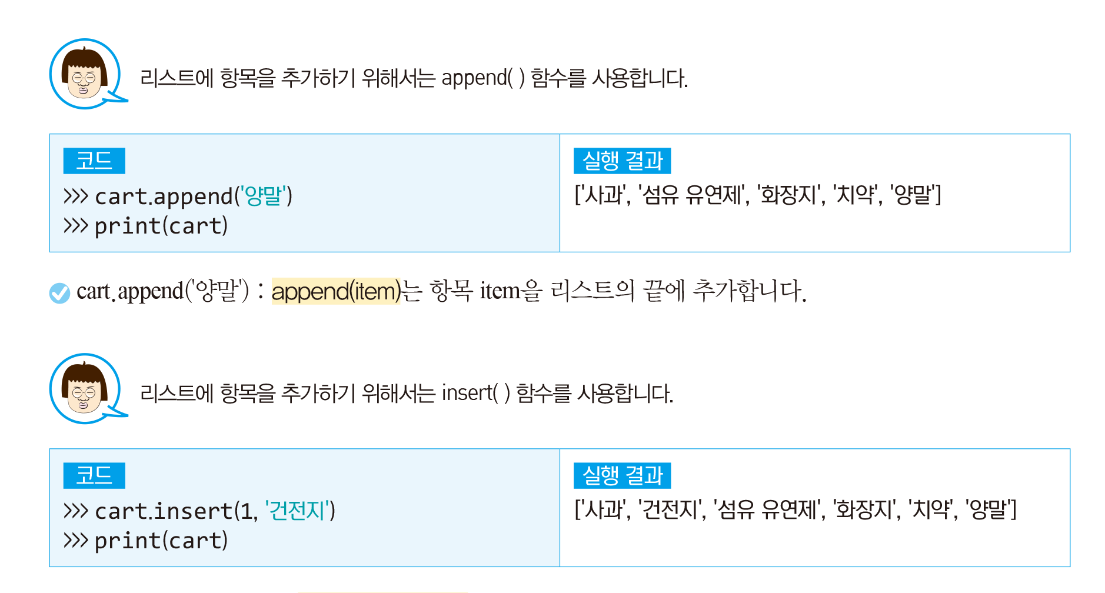
04. 리스트 항목의 변경과 추가

Slide 14
04. 리스트 항목의 변경과 추가

Slide 15
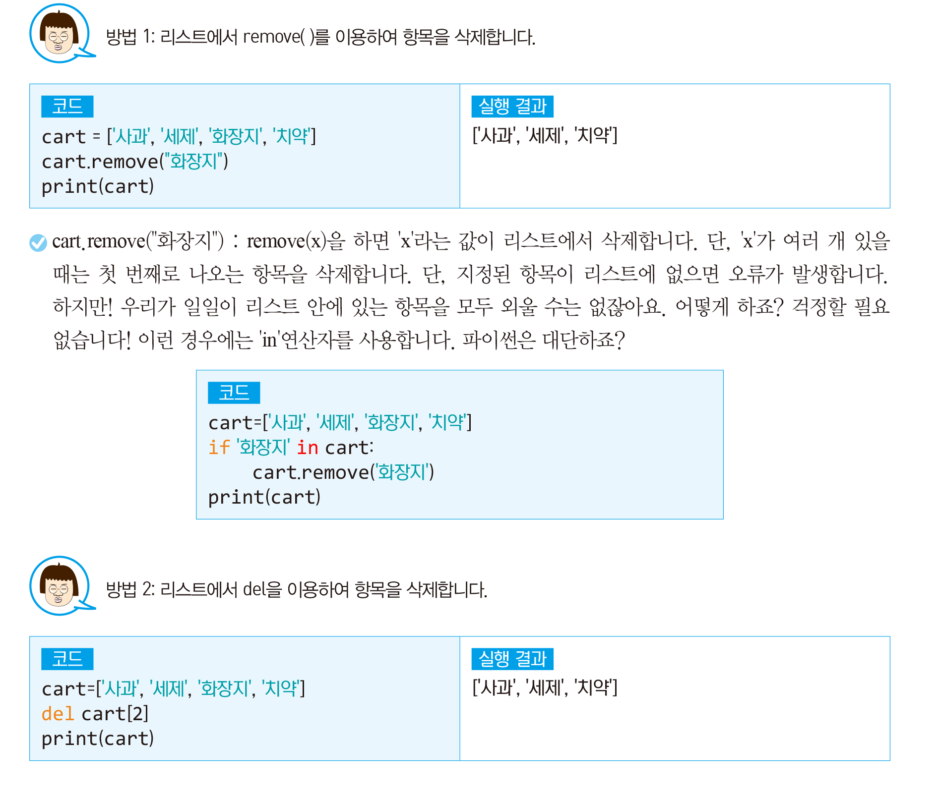
05. 리스트 항목 삭제하기

Slide 16
05. 리스트 항목 삭제하기

Slide 17
05. 리스트 항목 삭제하기

Slide 18
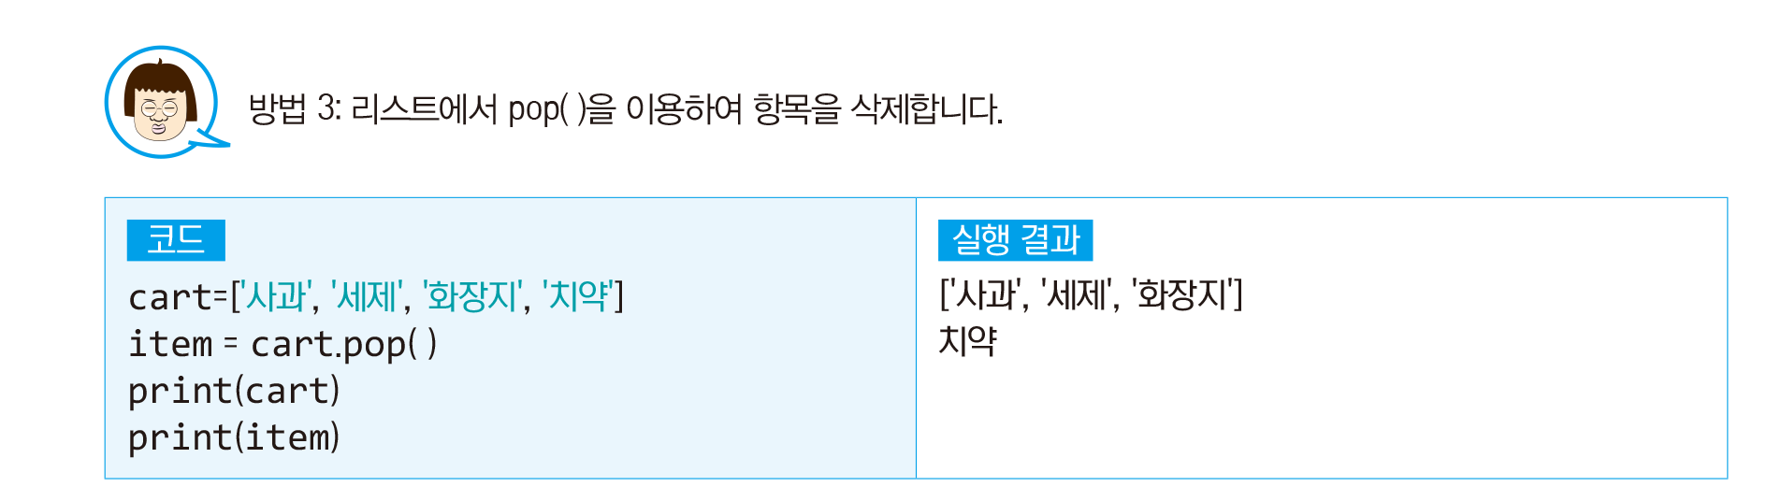
05. 리스트 항목 삭제하기

Slide 19
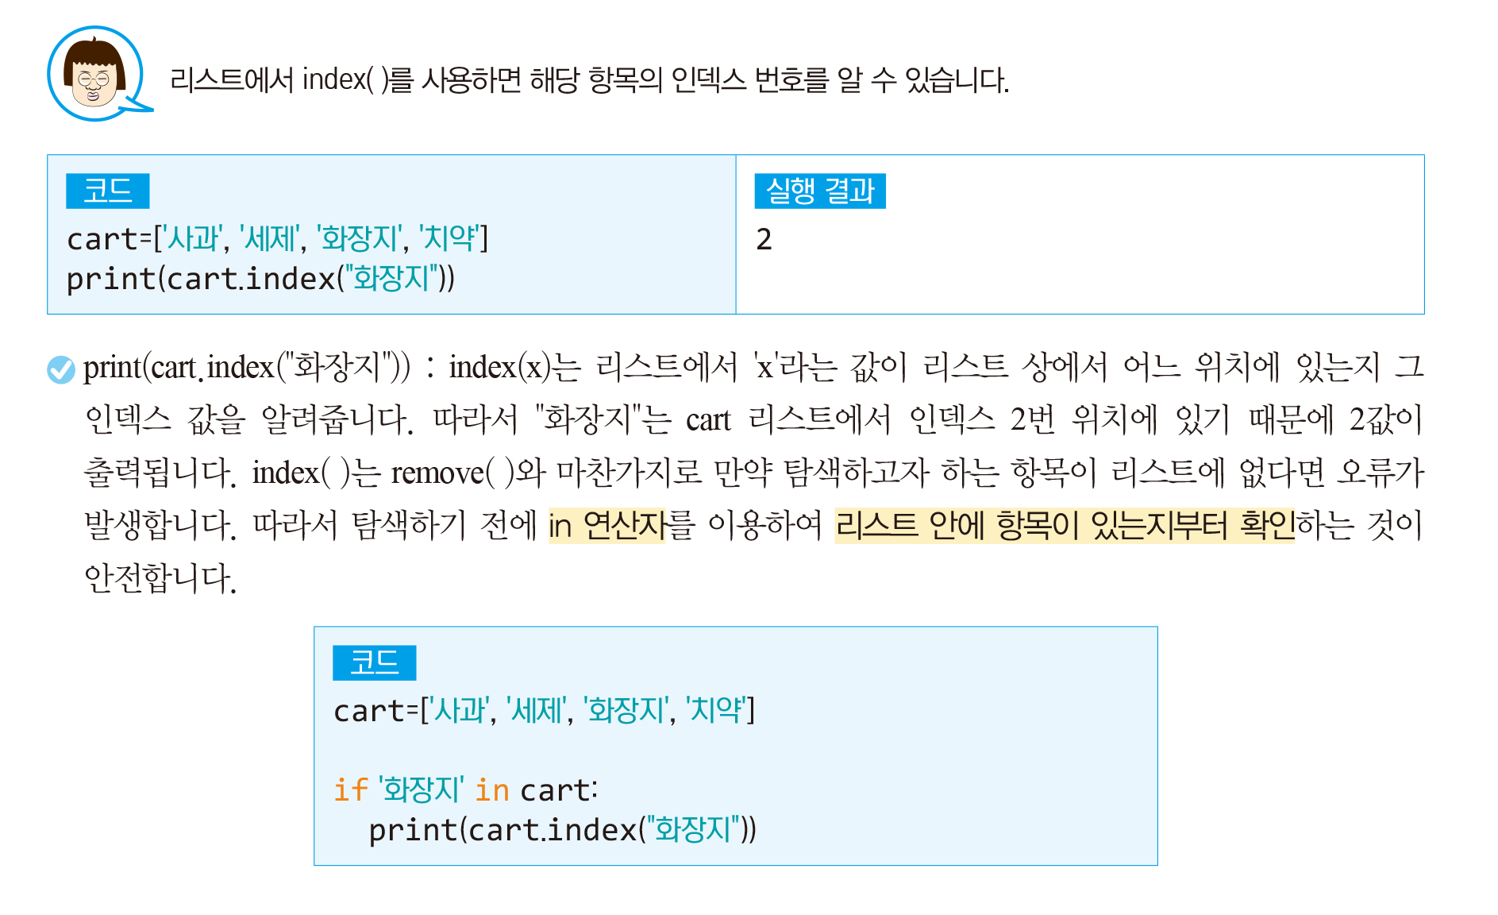
06. 리스트에서 항목 탐색하기

Slide 20
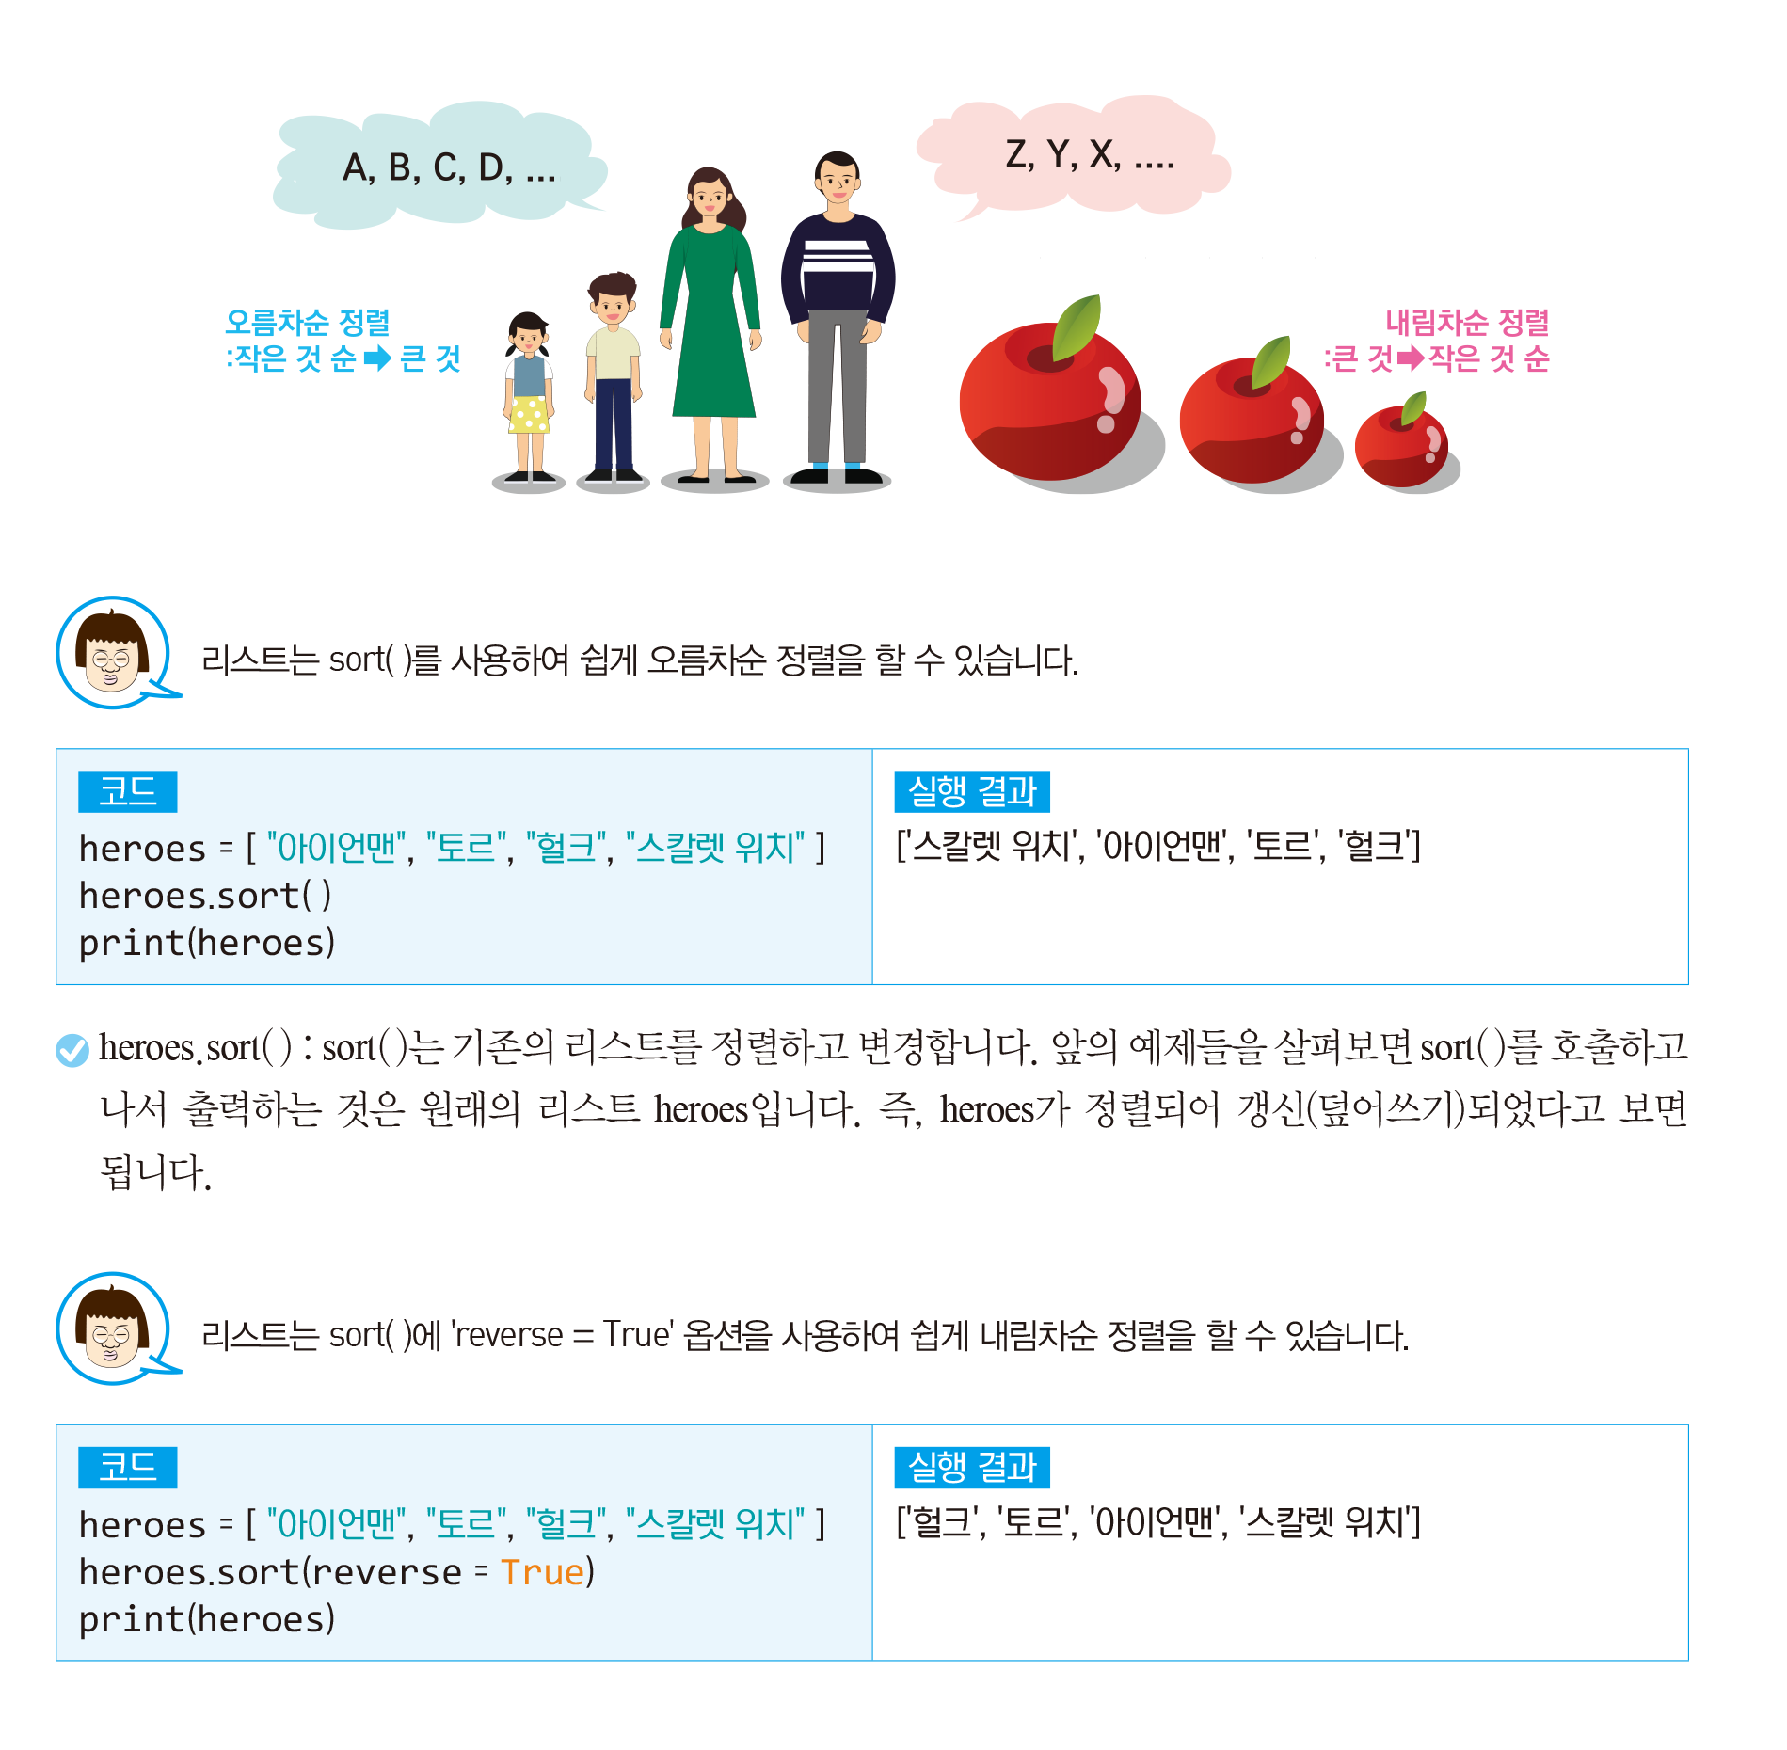
07. 리스트 정렬하기
정렬(sorting) : 일정한 규칙에 따라 자료를 순서대로 정리하는 것

Slide 21
07. 리스트 정렬하기

Slide 22
07. 리스트 정렬하기

Slide 23
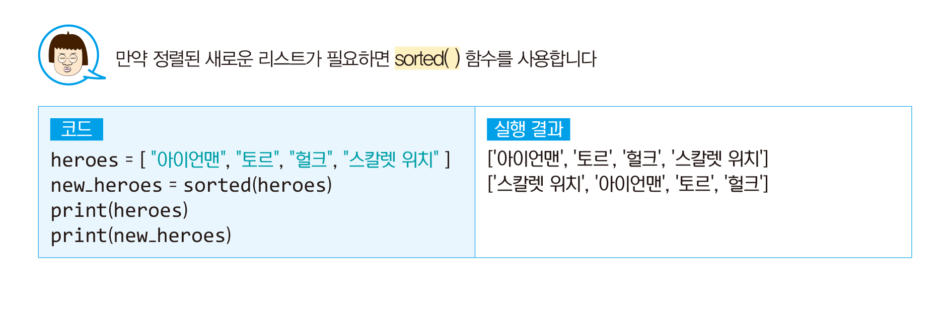
07. 리스트 정렬하기

Slide 24
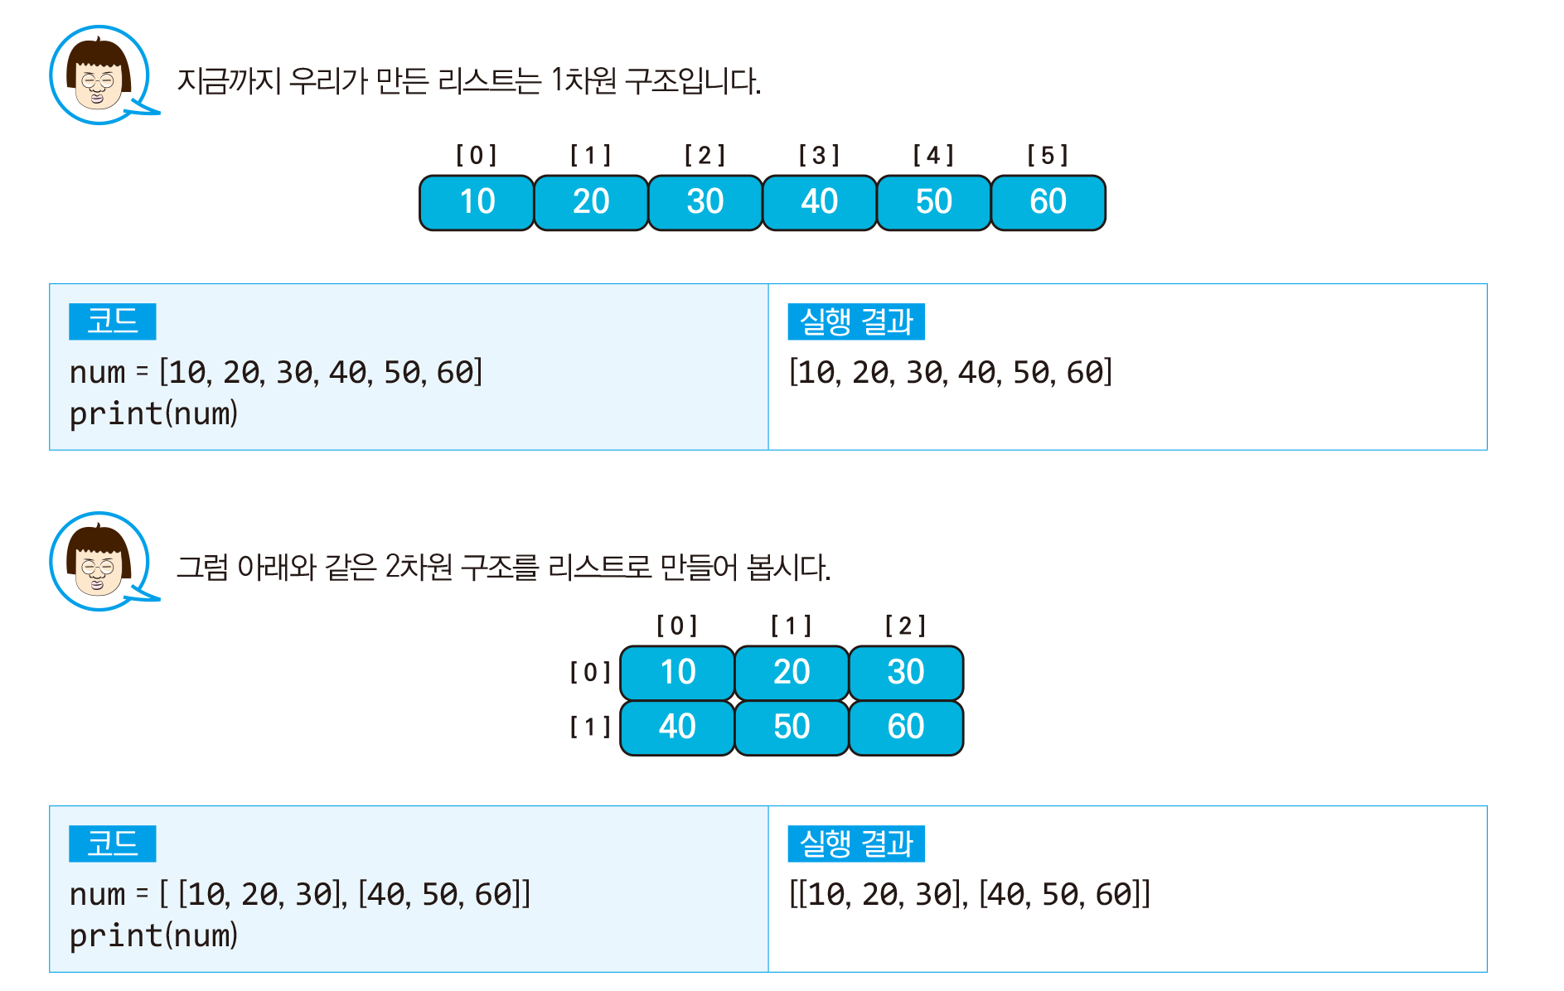
08. 2차원 리스트의 기초

Slide 25
08. 2차원 리스트의 기초

Slide 26
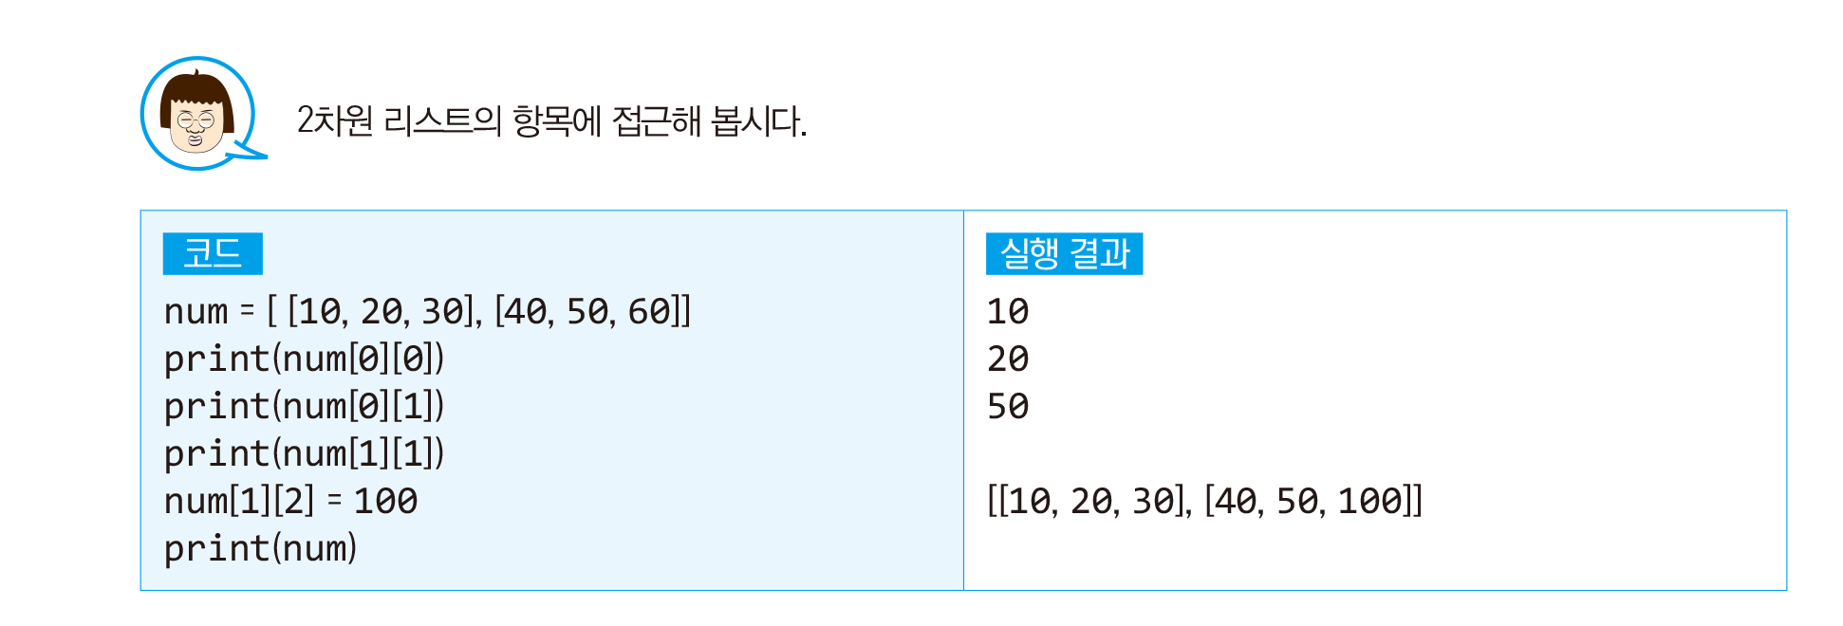
08. 2차원 리스트의 기초

Slide 27
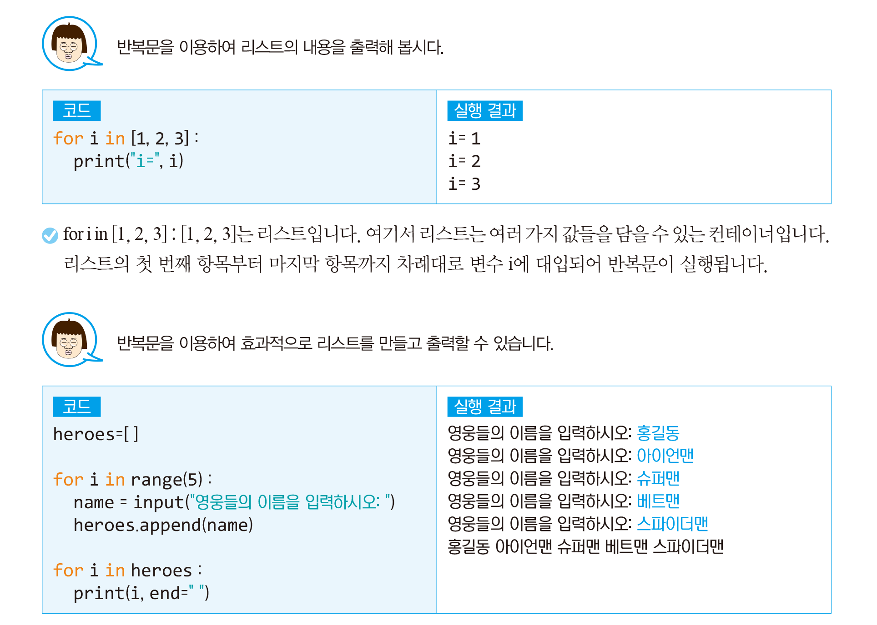
09. 리스트와 반복문의 궁합

Slide 28
09. 리스트와 반복문의 궁합

Slide 29
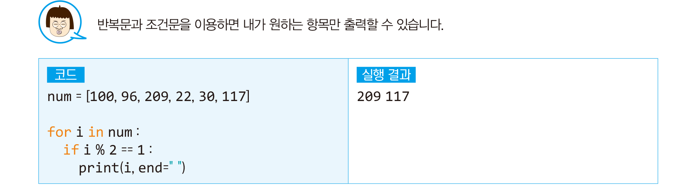
09. 리스트와 반복문의 궁합

Slide 30
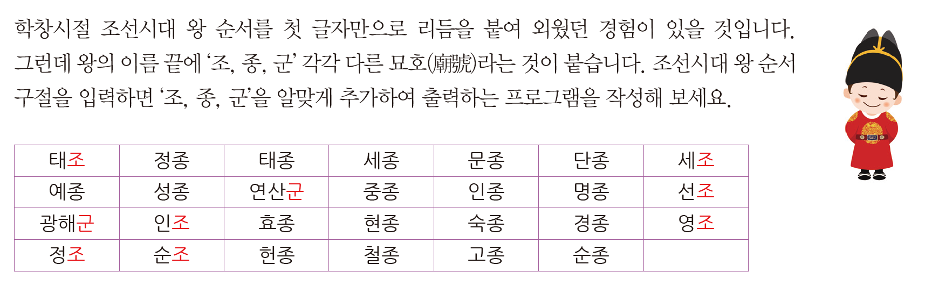
Lab 01. 태정태세문단세

Slide 31
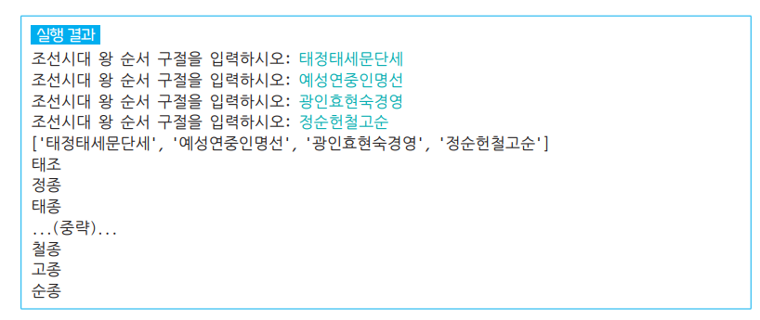
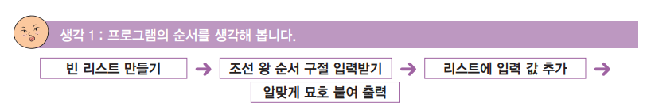
Lab 01. 태정태세문단세

Slide 32
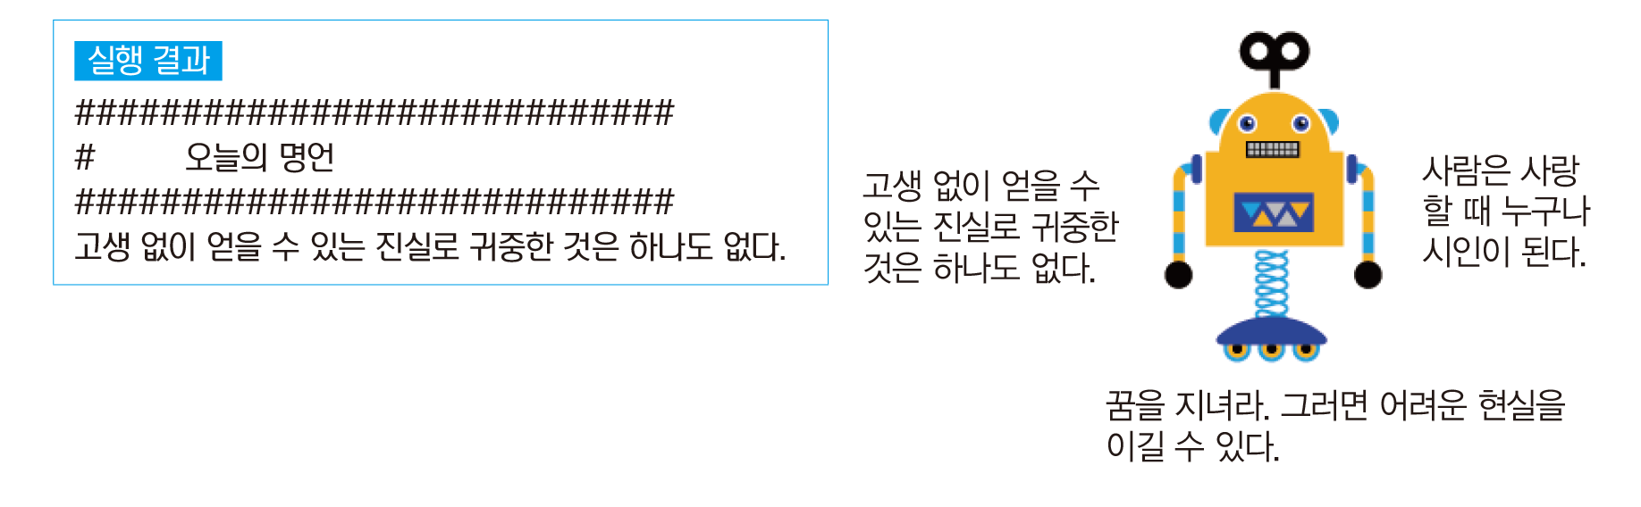
Lab 02. 오늘의 명언

Slide 33
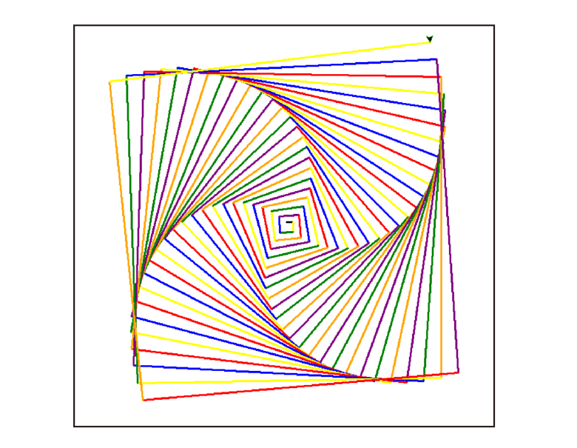
Lab 03. 스파이럴(spiral) 그리기

Slide 34
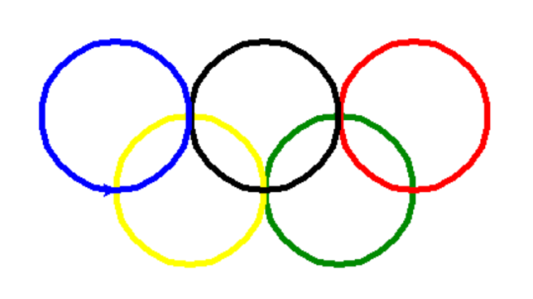
Lab 04. 오륜기 그리기

Slide 35
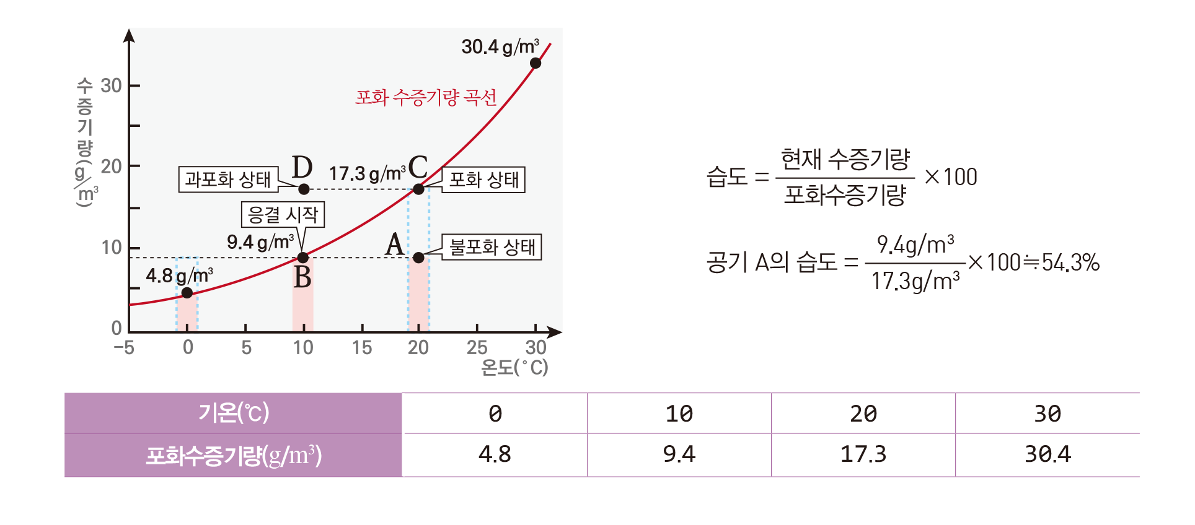
Lab 05. 습도 구하기

